Slide 1

Trabajo de final de grado
Título: Chat online con cliente web
Alumno: Dylan Hurtado López

Slide 2

Aprender nuevas tecnologías orientadas al desarrollo web.
Desenvolverse en un territorio desconocido y salir victorioso.
Asentar los conocimientos aprendidos para un cercano futuro laboral
Tener un proyecto completo para que vean que me tomo mi trabajo en serio.
Volverme un desarrollador full-stack.
Objetivos

Slide 3

Tecnologías más importantes a destacar

Slide 4
¿Por qué una base de datos no relacional?
En el desarrollo web es muy popular.
Quería romper con el modelo relacional
Son mucho más flexibles a la hora de crear esquemas de información.
Gestión de datos no estructurados o semiestructurados sin tantas restricciones
Ofrecen una mayor escalabilidad.

Slide 5
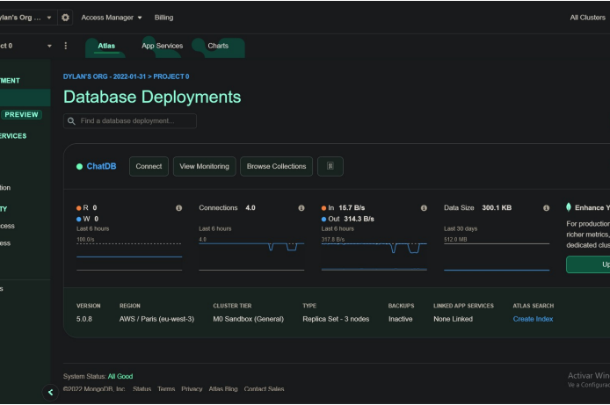
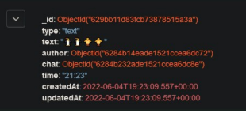
MongoDB Atlas
MongoDB Atlas es un servicio que te permite crear y administrar tu BBDD MongoDB desde cualquier lugar del mundo, a través de su plataforma.
No hace falta configuraciones previas
Ni establecer protocolos de seguridad.

Slide 6
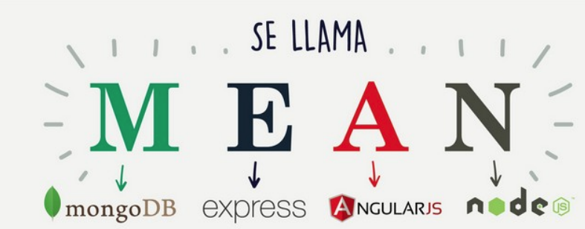
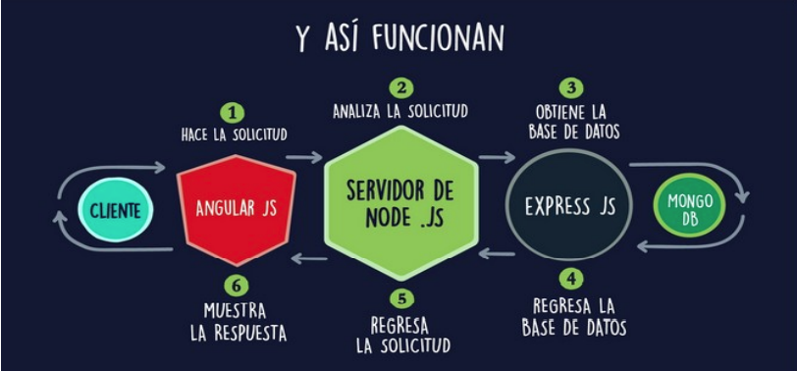
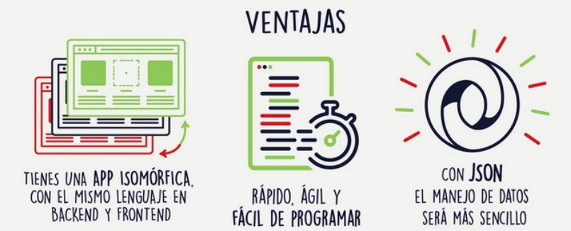

Slide 7
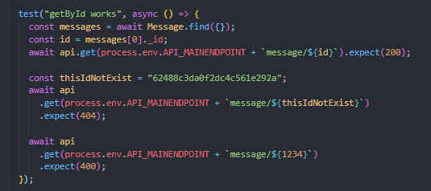
Testing con Jest
Es un framework JavaScript de testing mantenido por Meta (Facebook).
La mayor ventaja que tiene es que no necesitas de mucha configuración inicial.

Slide 8
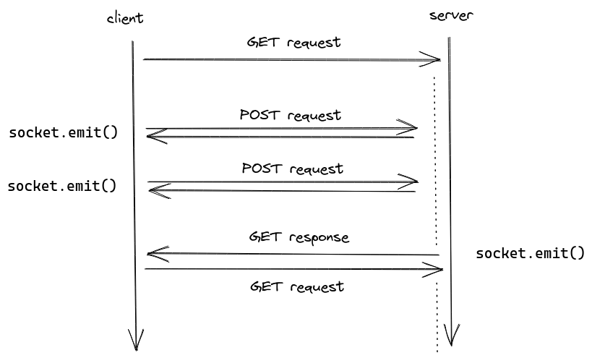
Websockets y Socket.io
WebSocket es una tecnología que proporciona un canal de comunicación bidireccional sobre un único socket TCP. Está diseñada para ser implementada en navegadores y servidores web, pero puede utilizarse por cualquier aplicación cliente/servidor.
Socket.IO es una biblioteca de JavaScript basada en eventos para aplicaciones web en tiempo real. Permite la comunicación bidireccional en tiempo real entre clientes web y servidores.

Slide 9
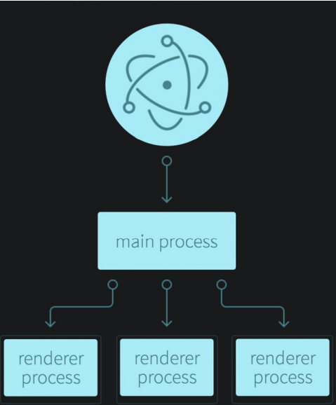
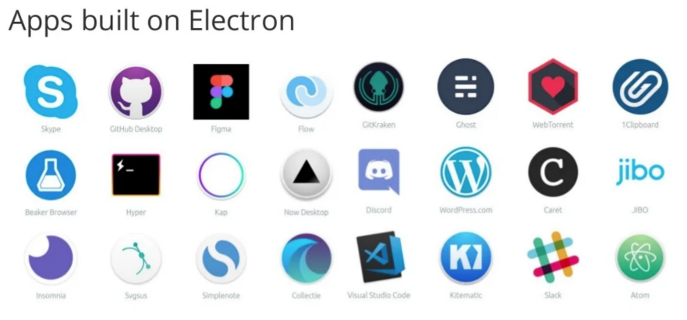
Electron
Es una plataforma para desarrollar aplicaciones de escritorio usando tecnologías web (HTML, CSS y JavaScript) creada y mantenida por Github.
Electron. js funciona creando dos tipos de procesos, el proceso main y el proceso renderer . El proceso main engloba a los demás procesos de tipo renderer agregar texto

Slide 10

Fase de diseño

Slide 11

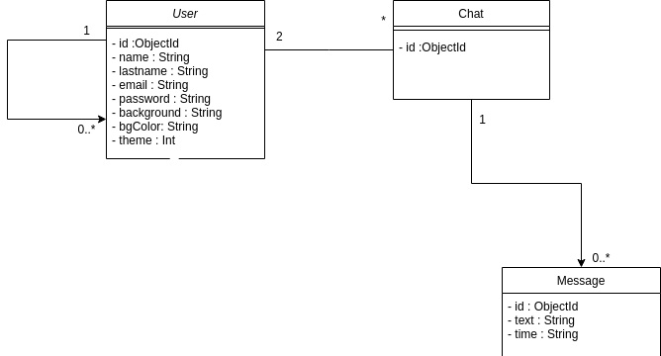
Diagrama de clases

Slide 12
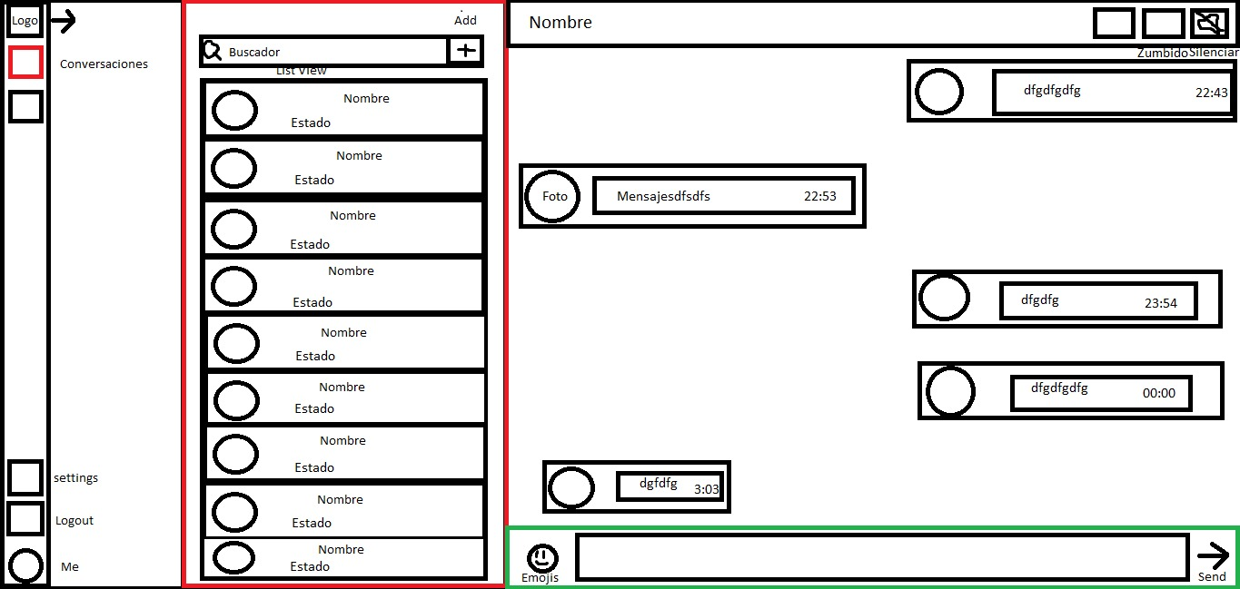
Boceto de la interfaz

Slide 13
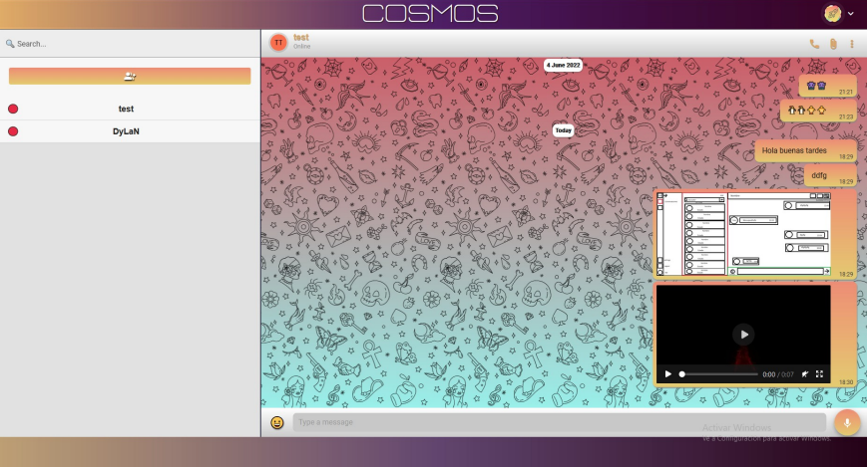
La interfaz final

Slide 14
Proyecto con Node.Js

Slide 15
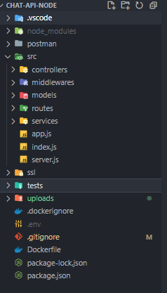
Estructura del proyecto

Slide 16
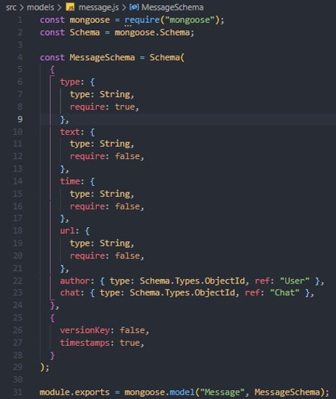
Algunas partes más importantes

Slide 17
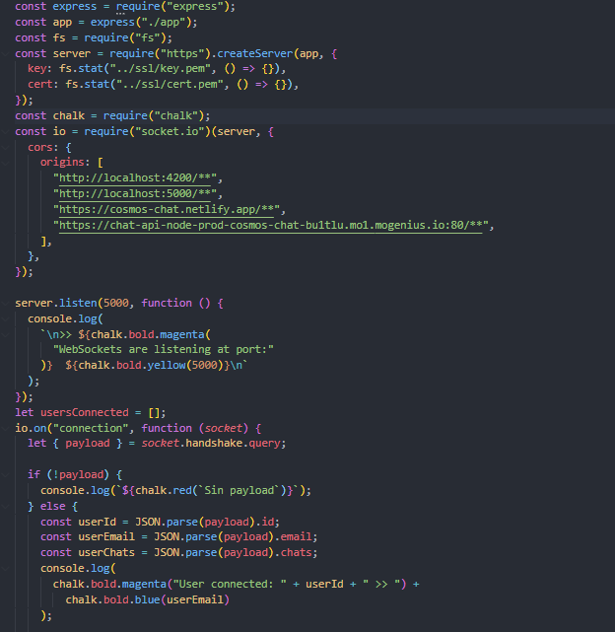
Algunas partes más importantes

Slide 18
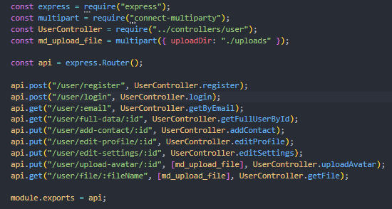
Algunas partes más importantes

Slide 19
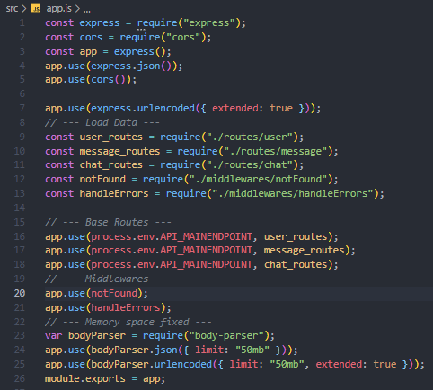
Algunas partes más importantes

Slide 20
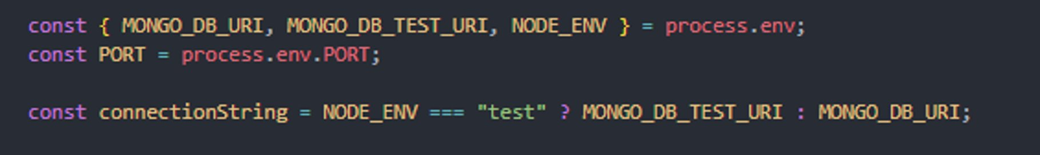
Algunas partes más importantes

Slide 21

Documentación
https://documenter.getpostman.com/view/19205685/UyxqB3Vi

Slide 22
Proyecto con Angular

Slide 23
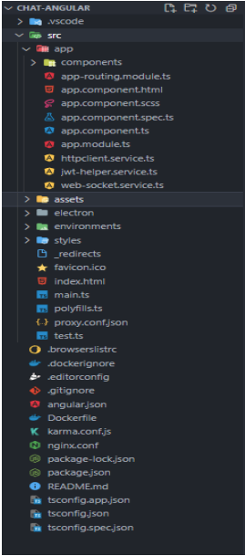
Estructura del proyecto

Slide 24
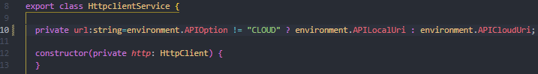
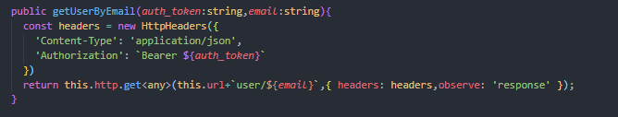
Algunas partes más importantes

Slide 25
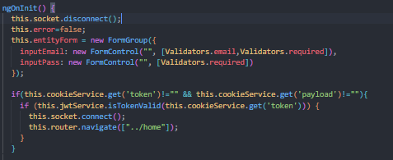
Algunas partes más importantes

Slide 26
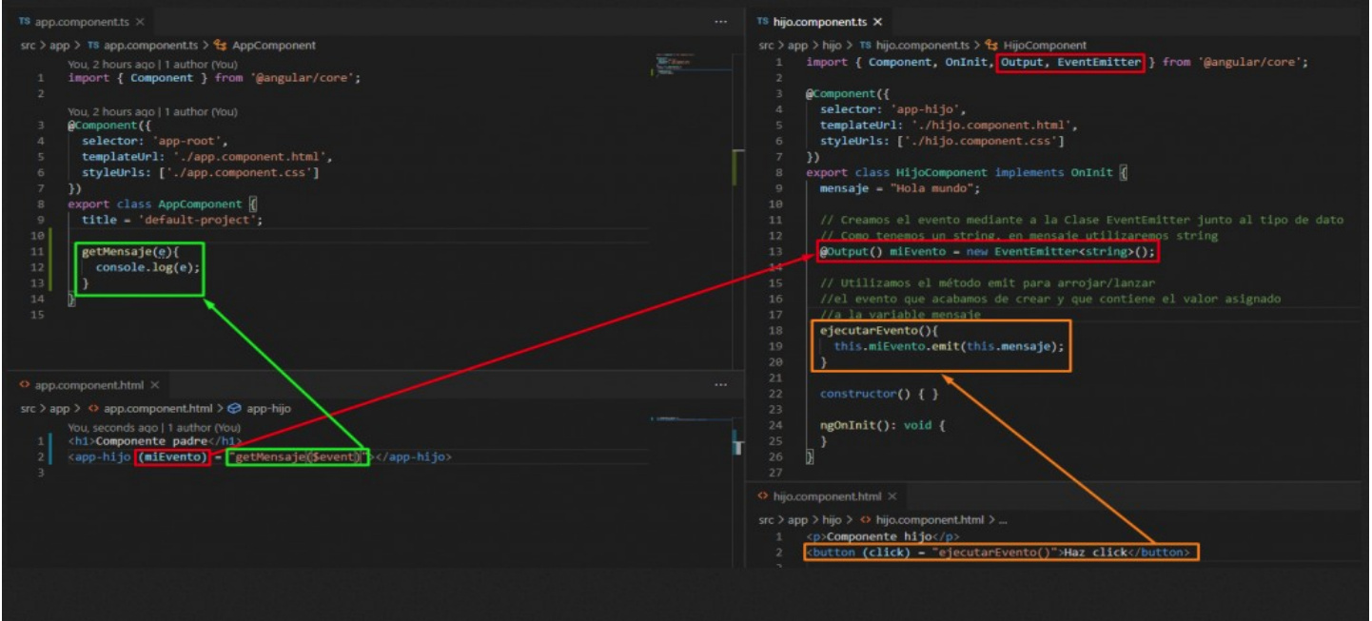
Algunas partes más importantes

Slide 27
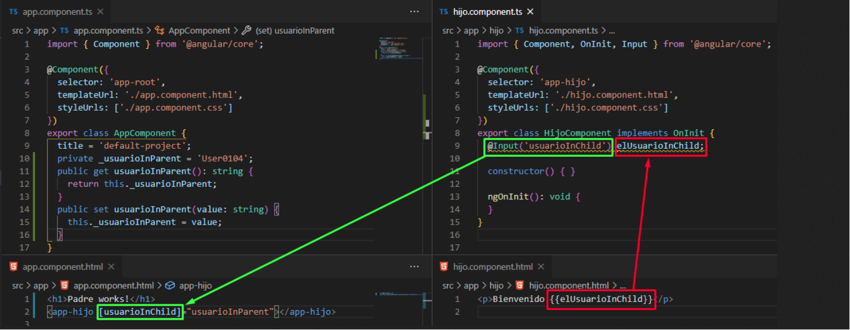
Algunas partes más importantes

Slide 28
Algunos de los problemas encontrados

Slide 29
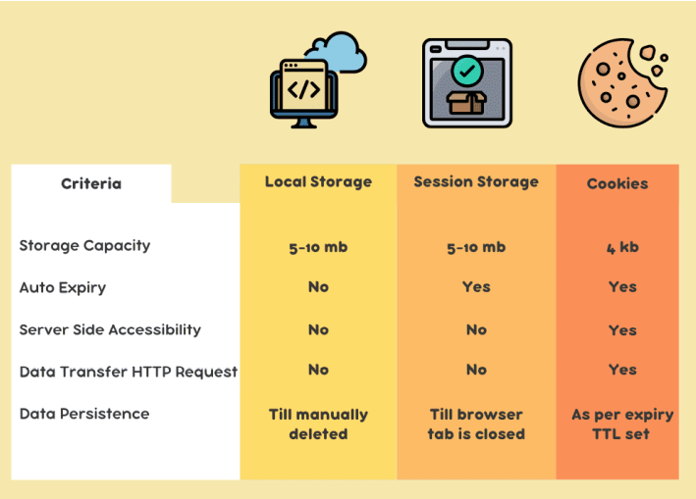
Paso de datos entre componentes sin relación padre-hijo

Slide 30
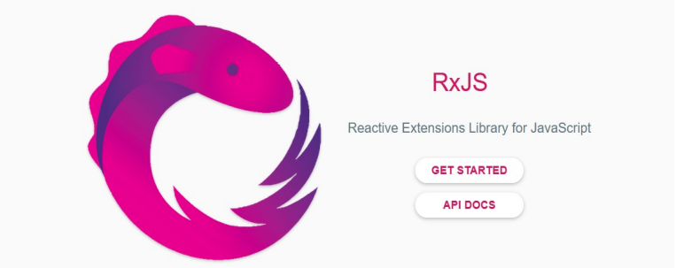
Varias peticiones HTTP a la API no funcionaban

Slide 31
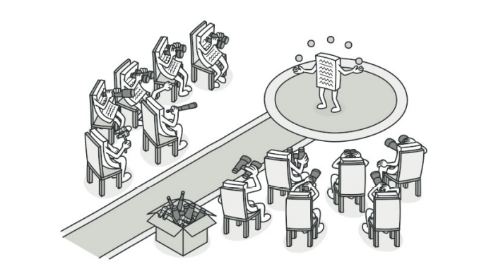
El patrón Observer

Slide 32
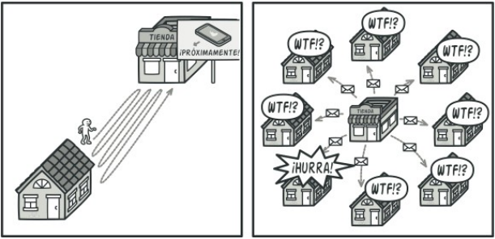

Slide 33
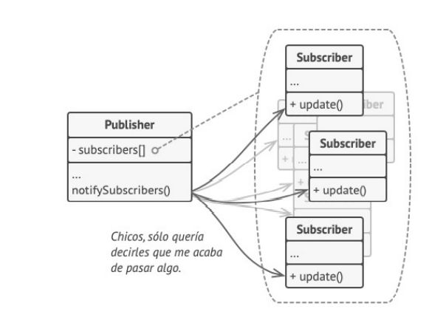
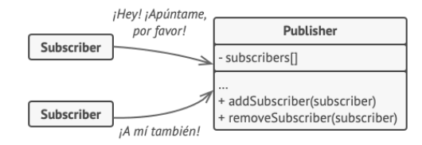

Slide 34
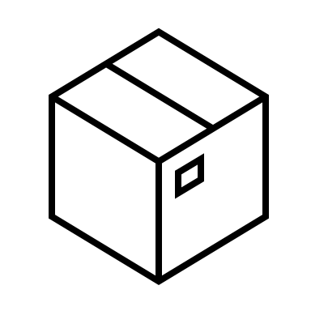
Fase de empaquetado

Slide 35
Docker y Docker Hub
Docker es un proyecto de código abierto que automatiza el despliegue de aplicaciones dentro de contenedores de software, proporcionando una capa adicional de abstracción y automatización de visualización de aplicaciones en múltiples sistemas operativos.
Docker hub es un repositorio público en la nube, similar a Github, para distribuir los contenidos. Hay multitud de imágenes, de carácter gratuito, que se pueden descargar y así no tener que hacer el trabajo desde cero al poder aprovechar “plantillas”.

Slide 36
Docker Compose
Docker Compose es una herramienta para definir y ejecutar aplicaciones de Docker de varios contenedores.
En Compose, se usa un archivo YAML para configurar los servicios de la aplicación.
Después, con un solo comando, se crean y se inician todos los servicios de la configuración.

Slide 37

Seguridad, Conexión Segura, SSL

Slide 38
¿Qué es una conexión segura?
Las conexiones seguras aseguran el nivel máximo de privacidad durante la transmisión de datos a través de Internet. En este sentido, uno de los procedimientos más sencillos para disfrutar de conexiones seguras es utilizar certificados SSL.
Cuando una página web tiene el cifrado SSL, el navegador establece una conexión segura con el servidor web y evita que nadie pueda acceder o ver lo que el usuario escribe en el navegador. Para crear una conexión SSL hay que adquirir un certificado SSL, el cual creará dos llaves: una privada y una pública.

Slide 39
¿Qué es el Certificado Digital?
Un certificado digital es un fichero informático firmado electrónicamente por un prestador de servicios de certificación, considerado por otras entidades como una autoridad para este tipo de contenido, que vincula unos datos de verificación de firma a un firmante.
Tiene una estructura de datos que contiene información sobre la entidad (por ejemplo, una clave pública, una identidad o un conjunto de privilegios).
Teniendo un certificado y unas claves pasamos de tener una conexión HTTP no segura a una HTTPS totalmente segura.

Slide 40
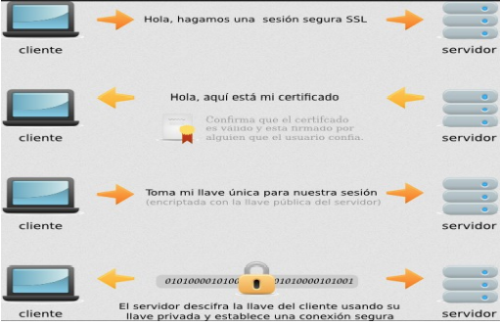
Explicación gráfica

Slide 41

Fase de despliegue

Slide 42
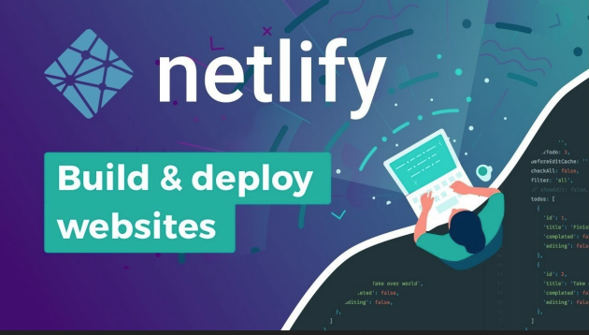

Slide 43
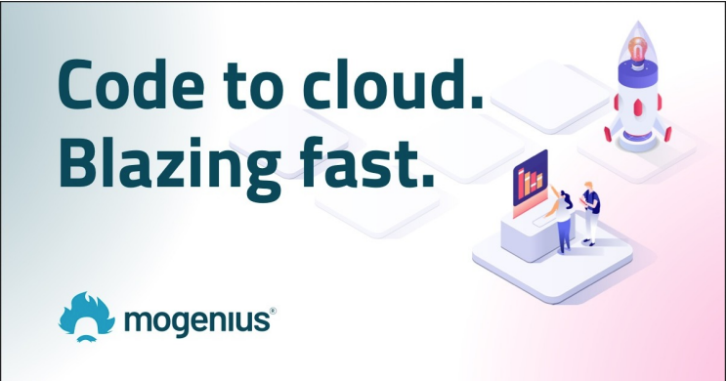

Slide 44
¿De qué manera se despliega ?
Para el control de versiones he utilizado Git y Github.
Ambos servicios visto anteriormente estan enlazados con los repositorios de Github
Desplegación y test cada vez que se fusionen ramas o se hagan cambios.

Slide 45
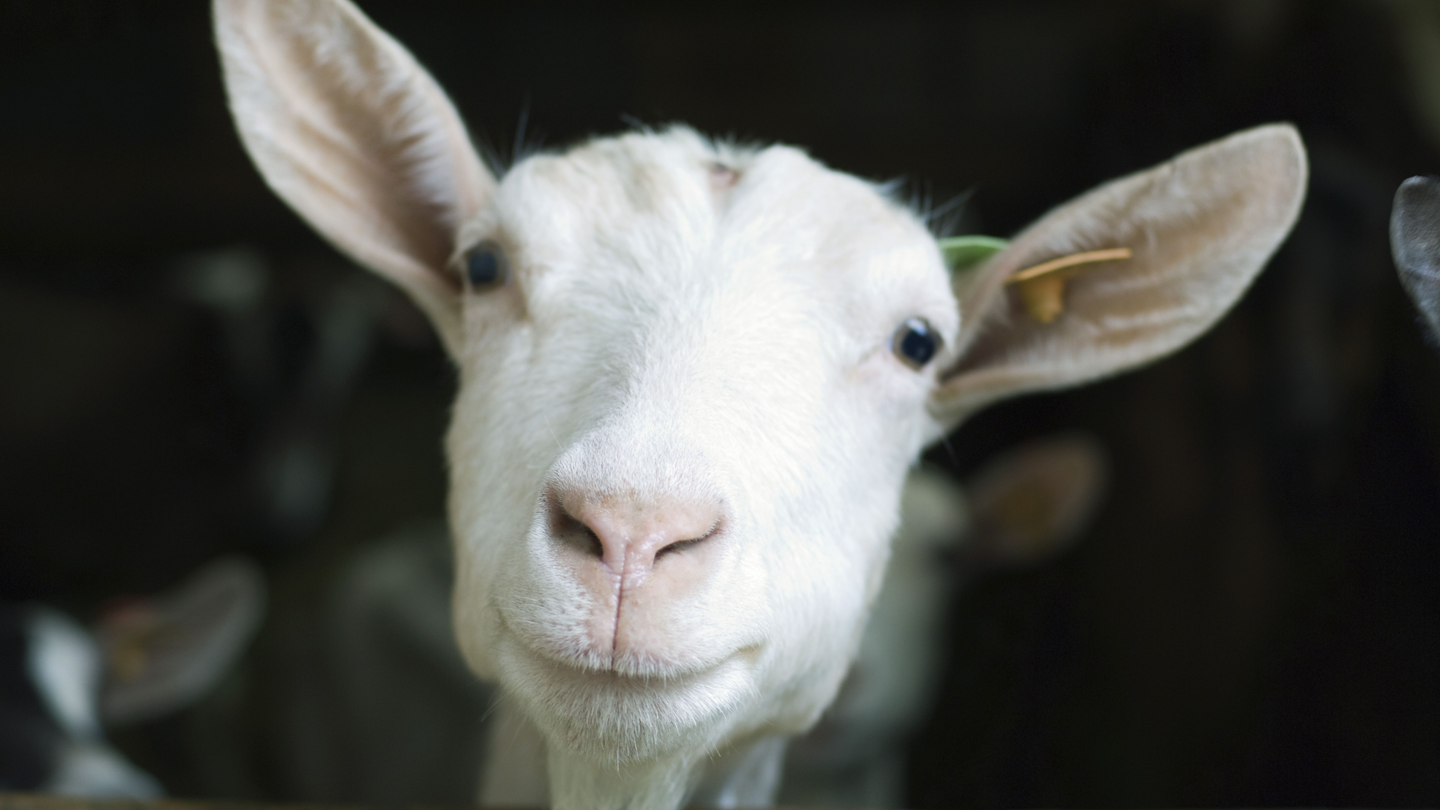
Muchas gracias por atender !

